Slide 1
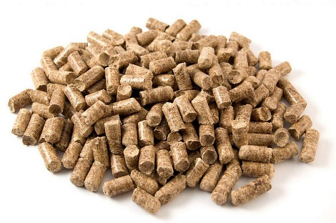
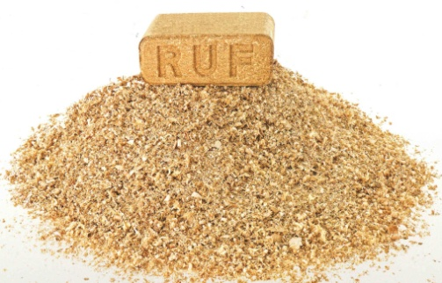
Технологические особенности производства биотоплива
от отходов к ценному сырью
Докладчик: Бастриков Д.В.

Slide 2
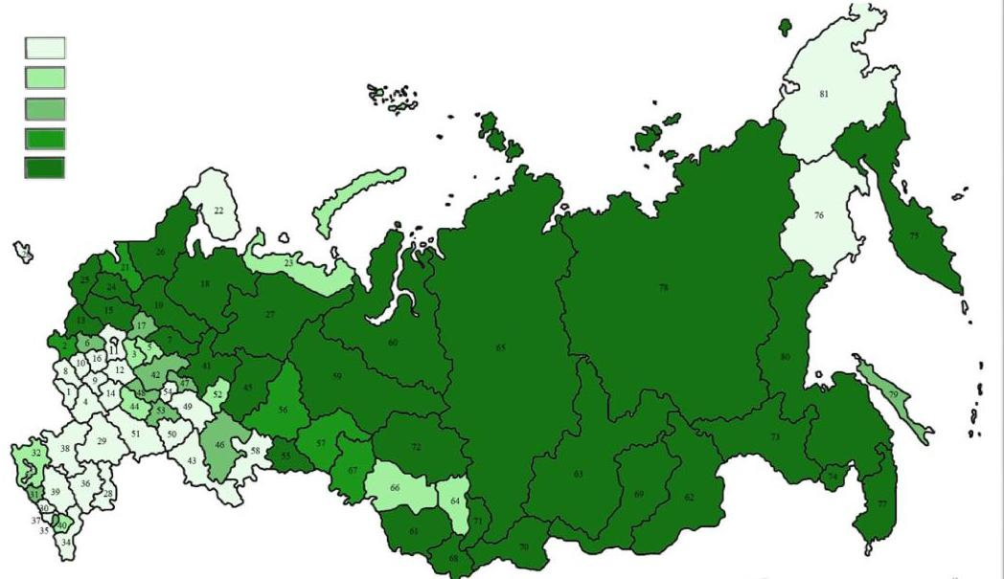
Картирование территории РФ по потенциалу древесного топлива для производства тепловой энергии
0-10 %
21-40 %
41-60 %
61-80 %
81-100 %

Slide 3
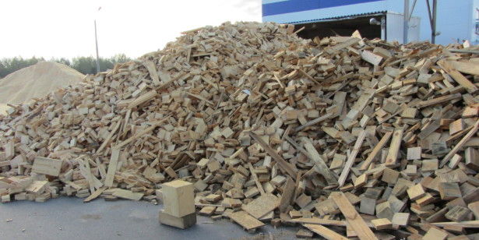
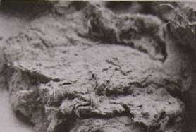
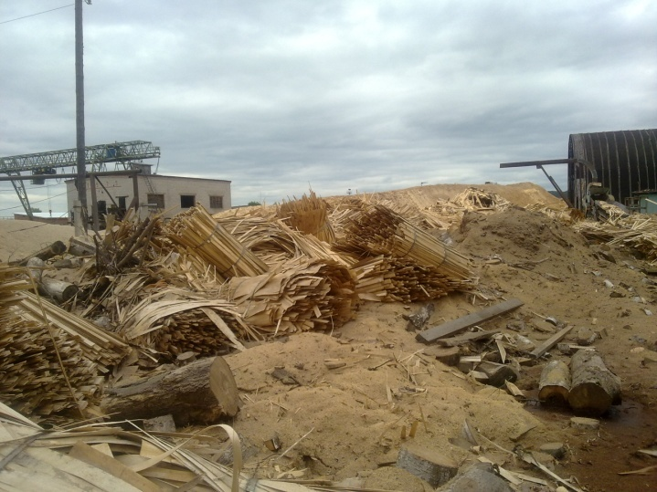
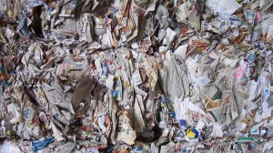
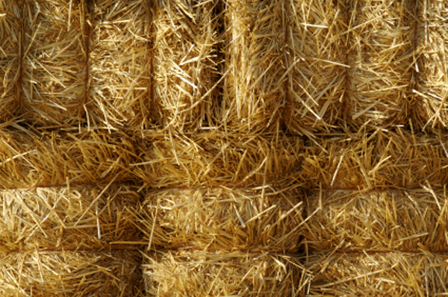
Переработке подлежат все виды отходов
шлифовальная пыль, опилки, стружка
щепа, отходы фанеры и ДСП
торф, бурый уголь, костра льна
шелуха арахиса, лузга подсолнечника

Slide 4
Требования к сырью на стадии брикетирования:
Влажность до 14%
Размер частиц до 30 мм
Требования к сырью на стадии пеллетирования:
Влажность диапазон 8-10%
Размер частиц диапазон 1-3 мм

Slide 6
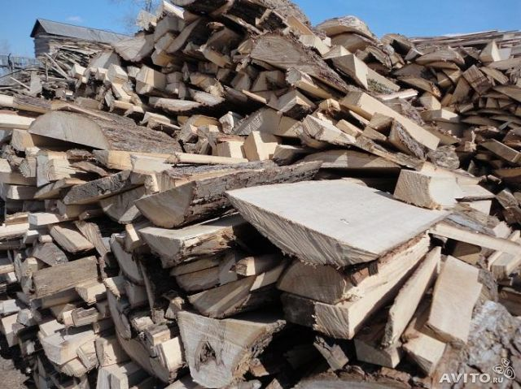
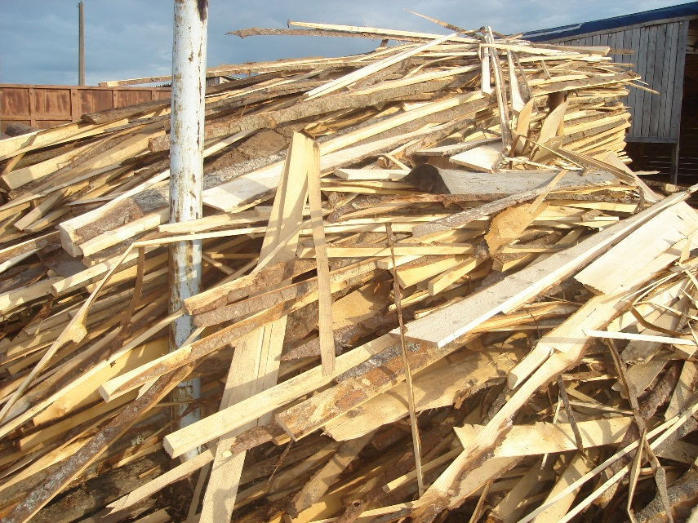
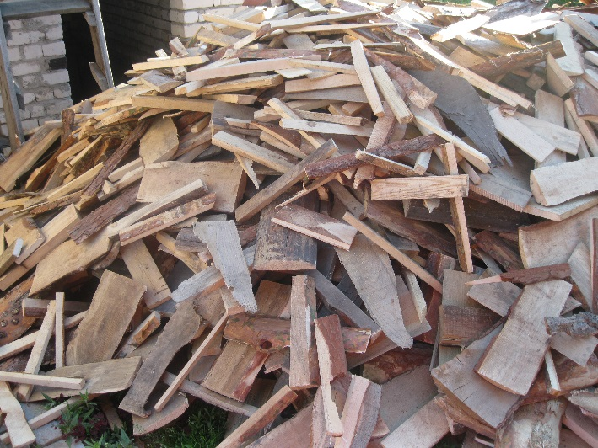
Участок измельчения включает в себя две стадии:
Первичное измельчение необходимо для измельчения кусковых отходов, тонкомера, веток, горбыля в технологическую щепу.
Вторичное измельчение необходимо для создания однородного сырья.

Slide 7
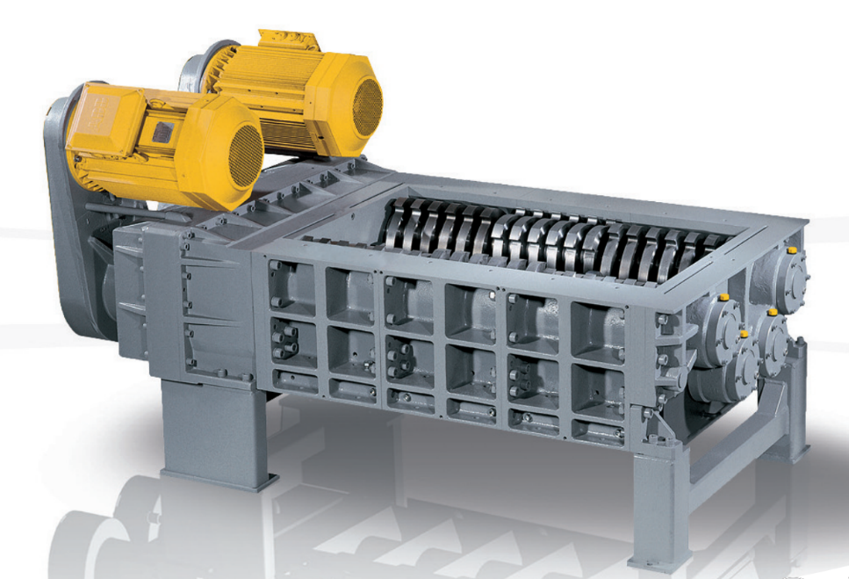
Измельчители:
Шредеры - валковые измельчители небольшой производительности (до 5 м³ в час), предназначены для первичного измельчения малогабаритных кусковых отходов. Оптимальны при наличии в древесине инородных включений.
Все виды дробилок могут быть изготовлены как в мобильном, так и в стационарном исполнении.

Slide 8
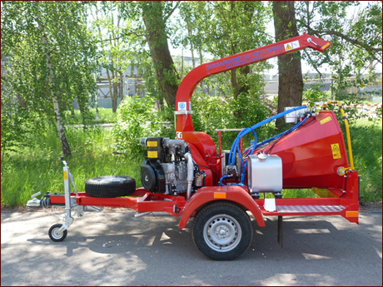
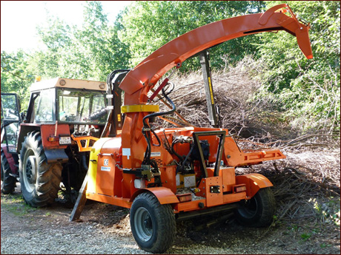
Измельчители
Барабанные - перерабатывают отходы древесины диаметром до 80 см и характеризуются высокой производительностью (до 50 м³ насыпной щепы в час).
Дисковые - уступают барабанным в производительности (до 8 м³ насыпной щепы в час). Максимальный диаметр перерабатываемых отходов на дисковом измельчителе - 25 см.
Стационарные
Мобильные
Дисковые
Барабанные
Дисковые
Барабанные

Slide 9
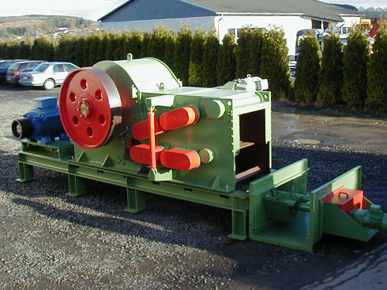
Барабанные измельчители
высокая производительность;
простота при интеграции в технологическую линию;
высокое качество исполнения и надежность;
опыт производства измельчающего оборудования для широкого спектра сырья: биомассы, древесных и лесных отходов. Высокая производительность

Slide 10
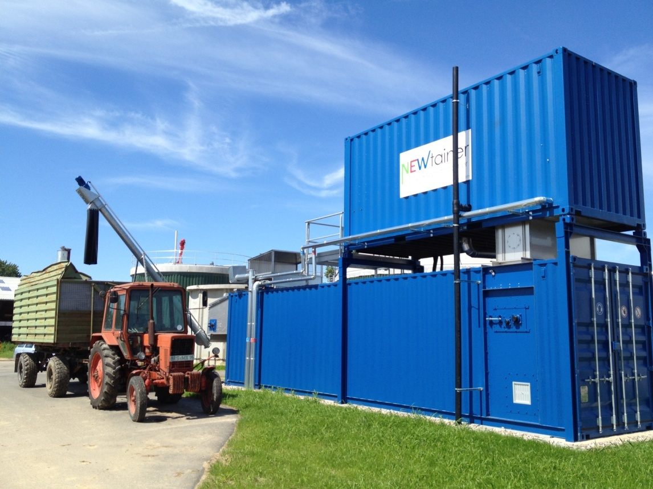
Ленточный сушильный комплекс на базе контейнера
контролируемый процесс сушки с возможностью работы 24 часа в сутки;
коррозиеустойчивый корпус из нержавеющей стали;
конструкция сушильного комплекса смонтирована в стандартных морских контейнерах разных типоразмеров, в зависимости от производительности;
увеличение производительности путем установки дополнительных модулей;
оптимальное решение для производства гранул премиум класса.

Slide 11
Барабанные сушилки
Промышленная сушка опилок естественной влажности, древесных отходов, торфа для дальнейшей переработки в пеллеты и брикеты
Конструкция сушильных агрегатов позволяет работать на открытом воздухе, что значительно уменьшает затраты на установку
Высокая степень автоматизации

Slide 12
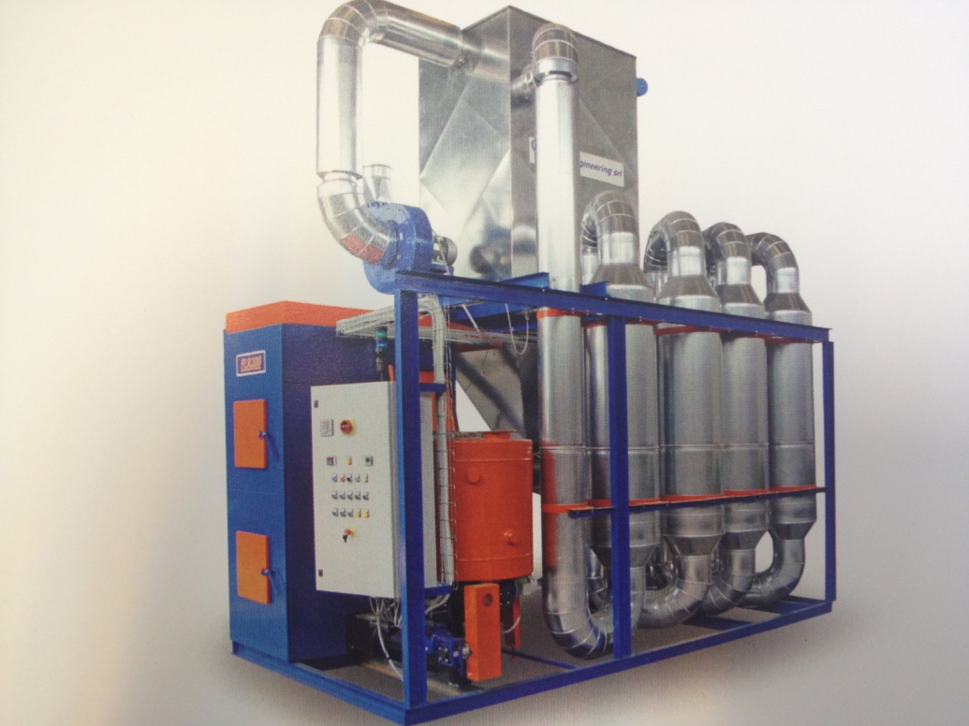
Флэш- сушилка
Предназначена для сушки мелкофракционного материала высокой влажности
Флэш- сушилка будет хорошим инвестиционным вложением как для малого, так и для крупного производства

Slide 13
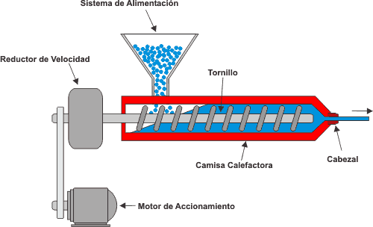
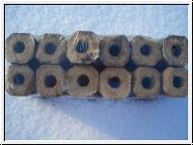
Прессы экструдерного типа
Загрузочный бункер
Редуктор
Шнек
Экструдер
Камера нагрева
Электромотор

Slide 14
Прессы экструдерного типа
Преимущества
Низкая стоимость оборудования
Простая схема управления
Недостатки
Высокая изнашиваемость деталей
Большое энергопотребление
Пожароопасность
Непостоянная плотность брикетов
Чувствительность к неоднородности фракции сырья
Необходимость дополнительной обработки брикета (торцовки)
Необходимость принудительного охлаждения брикетов
Опасность самопроизвольного воспламенения брикетов в течении 24 часов после изготовления

Slide 15
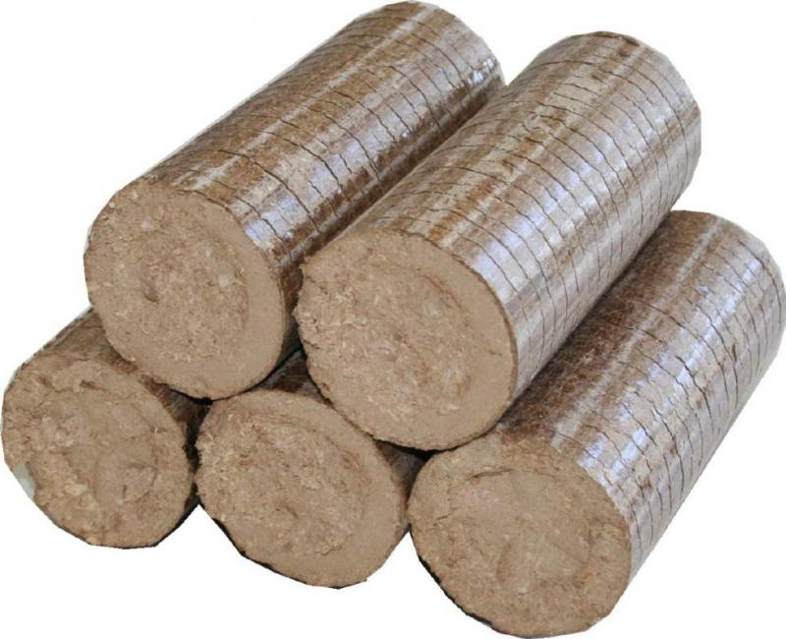
Механические прессы ударного типа

Slide 16
Механические прессы ударного типа
Преимущества
Высокая производительность
Недостатки
Высокая изнашиваемость деталей
Большое энергопотребление
Трение = нагрев =>пожароопасность
Непостоянная плотность брикетов
Чуствительность к неоднородности фракции сырья
Трудно складировать

Slide 17
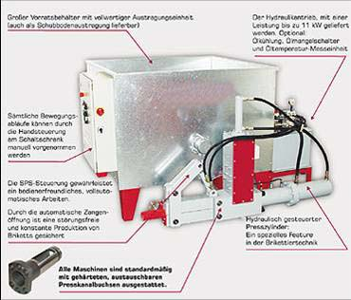
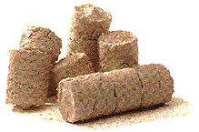
Гидравлический пресс с непрерывным выходом
Бункер сырья с ворошителем
Гидростанция
Щит
управления
Гидравлический
механизм давления
на цангу
Гидроцилиндр
Загрузочная камера

Slide 18
Гидравлический пресс с непрерывным выходом
Преимущества
Невысокая стоимость оборудования
Недостатки
Высокая изнашиваемость деталей
Небольшие габариты
Низкое энергопотребление
Низкая плотность брикетов
Чувствительность к неоднородности фракции сырья
Низкая производительность
Трудно складировать

Slide 19
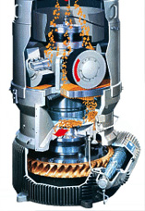
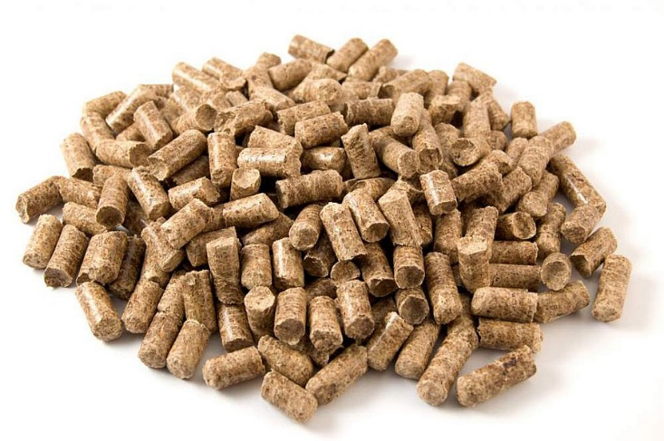
Гранулирование

Slide 20
Гранулирование
Преимущества
Высокая производительность
Недостатки
Высокая стоимость оборудования и монтажа
Высокий спрос на гранулы для промышленного потребления и домашних хозяйств
Удобство упаковки и транспортировки (биг-бэги, насыпью)
Дополнительные затраты на измельчение и пересушку сырья
Высокая стоимость нулевого цикла и строительных работ
Необходимость подключений к воде и/или пару
Высокое энергопотребление
Чувствительность к неоднородности фракции
Чувствительность к породам древесины
Необходимость принудительного охлаждения гранул
Пожароопасность
Изнашиваемость матриц и дорогостоящее сервисное обслуживание

Slide 21
Виды пеллет
«Белые пеллеты» (пеллеты премиум сорта) –имеют светлый цвет и характеризуются низкой зольностью (0,5% и ниже). Теплотворная способность составляет 17,2 Мдж/кг. Пеллеты премиум сорта изготавливаются из опилок, не содержащих кору древесины.
Индустриальные пеллеты – сорт более низкого качества, т.к. в состав продукта входят такие составляющие, как кора и несгораемые остатки. Зольность таких пеллет около 0,7 %, теплотворность около 17,2 Мдж/кг.
Агропеллеты – пеллеты темного цвета, получаемые из отходов агропромышленного комплекса. Теплотворная способность – 15 МДж/кг, а зольность около 3%. Основное преимущество такого продукта —низкая цена.

Slide 22
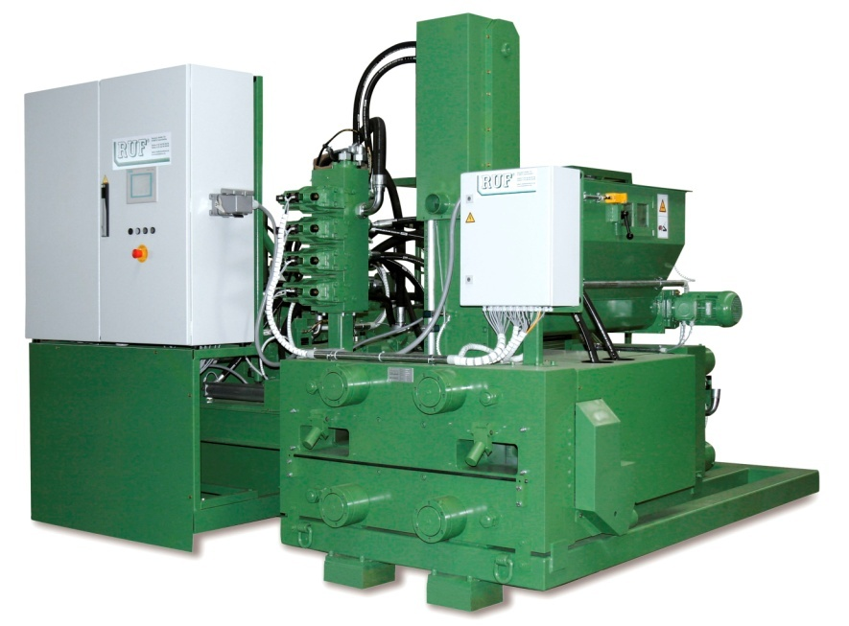
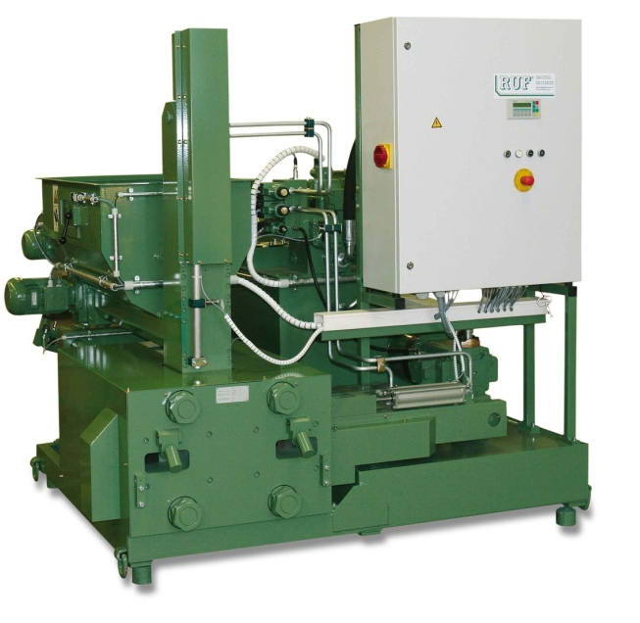
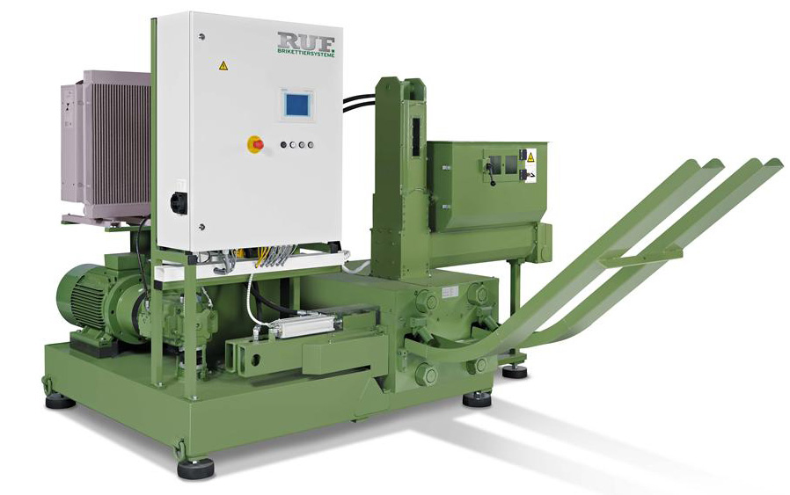
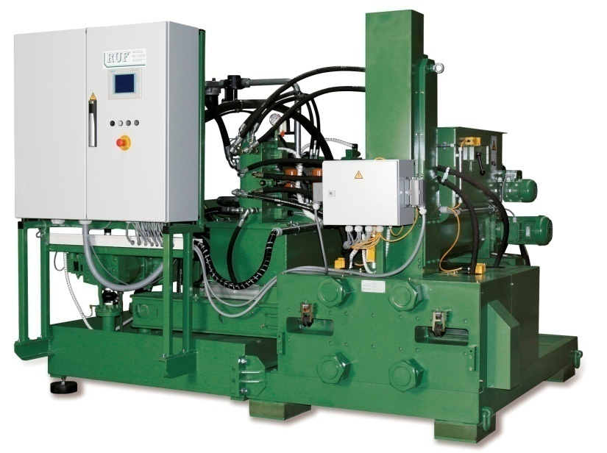
Брикетирующие прессы RUF
Производительность: от 100 до 1 500 кг в час
Мощность: от 2 до 90 кВт
Максимальное удельное давление: 1700 кг/см2
Брикеты разных размеров с сечением от 150х60мм до 260х100 мм

Slide 23
Схема брикетирования

Slide 24
Выгода и преимущества
Высокая эксплуатационная надежность
Предназначен для работы 24 часа в сутки 7 дней в неделю
Компактная конструкция и легкий монтаж
Низкое удельное электропотребление(50-60 кВт/ч на тонну )
Низкий износ и эксплуатационные расходы (от 2,3 EUR на тонну изготовленных брикетов)
Не требует использования связующих веществ (удельное давление 1700 кг/см2 )
Конфигурация машин модифицируется в соответствии с требованиями заказчика

Slide 25
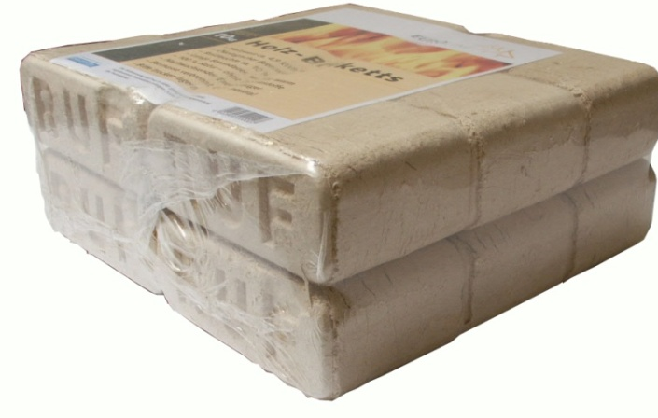
Топливный брикет
Высокая рыночная стоимость брикетов RUF;
Длительное время горения (4-5 часов);
Низкий уровень зольности (менее 1%);
Топливные брикеты RUF соответствуют всем требованиям стандарта DIN51731;
Используются как в домашних твердотопливных котлах отопления, так и в промышленных печах.

Slide 26
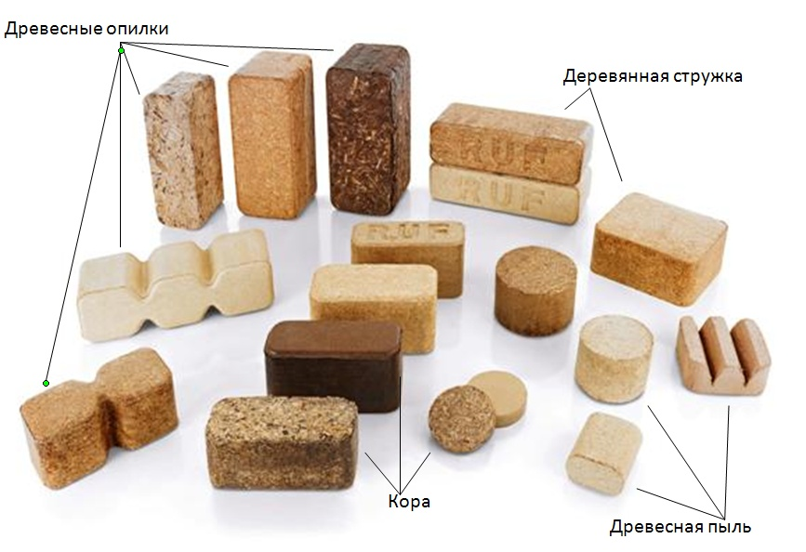
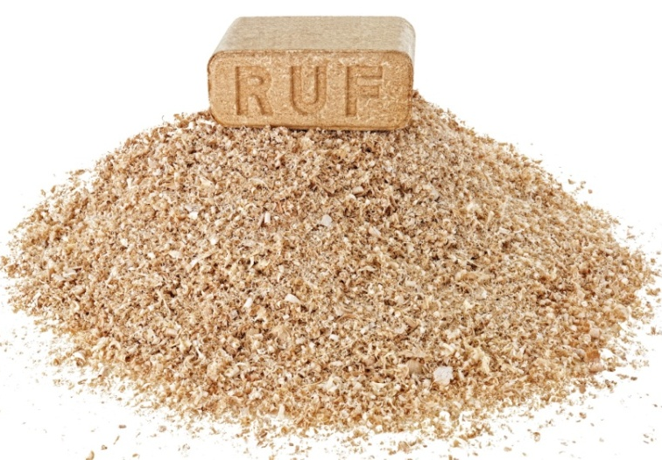
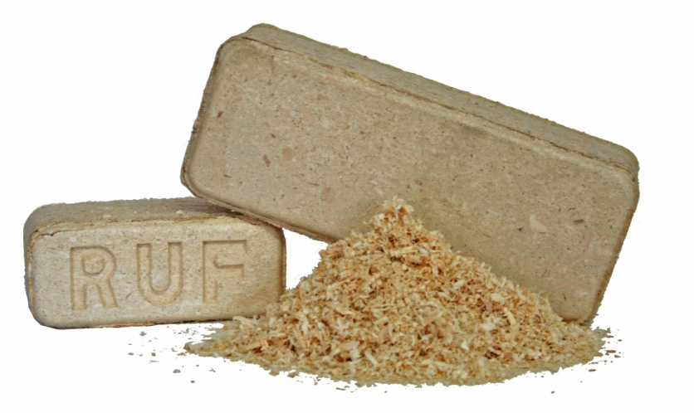

Slide 27
Наши клиенты

Slide 28
брикетирующие системы лучшее решение для вашего бизнеса
Спасибо за внимание!
Будем рады сотрудничеству
+7 911 000 91 91 www.zet.spb.ru info@zet.spb.ru

